Slide 1

Notes:
BIMBINGAN KARYA ILMIAH · PORTAL DR. DESPINUR DARA
Desain Penelitian
Dari menentukan topik sampai menulis kesimpulan. Untuk skripsi, tesis, dan disertasi.
SESI 1
Menentukan masalah
SESI 2
Kerangka dan metode
SESI 3
Hasil dan pembahasan
SESI 4
Penutup
PEMBIMBING
Dr. Despinur Dara, S.T., M.M.
Fakultas Ekonomi, Universitas Negeri Jakarta
Bab I
Bab II
Bab III
Bab IV
Bab V

Slide 2
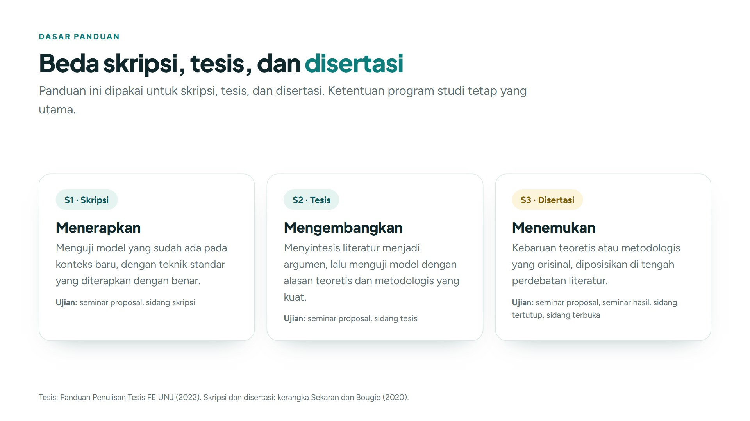
Notes:
DASAR PANDUAN
Beda skripsi, tesis, dan disertasi
Panduan ini dipakai untuk skripsi, tesis, dan disertasi. Ketentuan program studi tetap yang utama.
S1 · Skripsi
Menerapkan
Menguji model yang sudah ada pada konteks baru, dengan teknik standar yang diterapkan dengan benar.
Ujian: seminar proposal, sidang skripsi
S2 · Tesis
Mengembangkan
Menyintesis literatur menjadi argumen, lalu menguji model dengan alasan teoretis dan metodologis yang kuat.
Ujian: seminar proposal, sidang tesis
S3 · Disertasi
Menemukan
Kebaruan teoretis atau metodologis yang orisinal, diposisikan di tengah perdebatan literatur.
Ujian: seminar proposal, seminar hasil, sidang tertutup, sidang terbuka
Tesis: Panduan Penulisan Tesis FE UNJ (2022). Skripsi dan disertasi: kerangka Sekaran dan Bougie (2020).

Slide 3
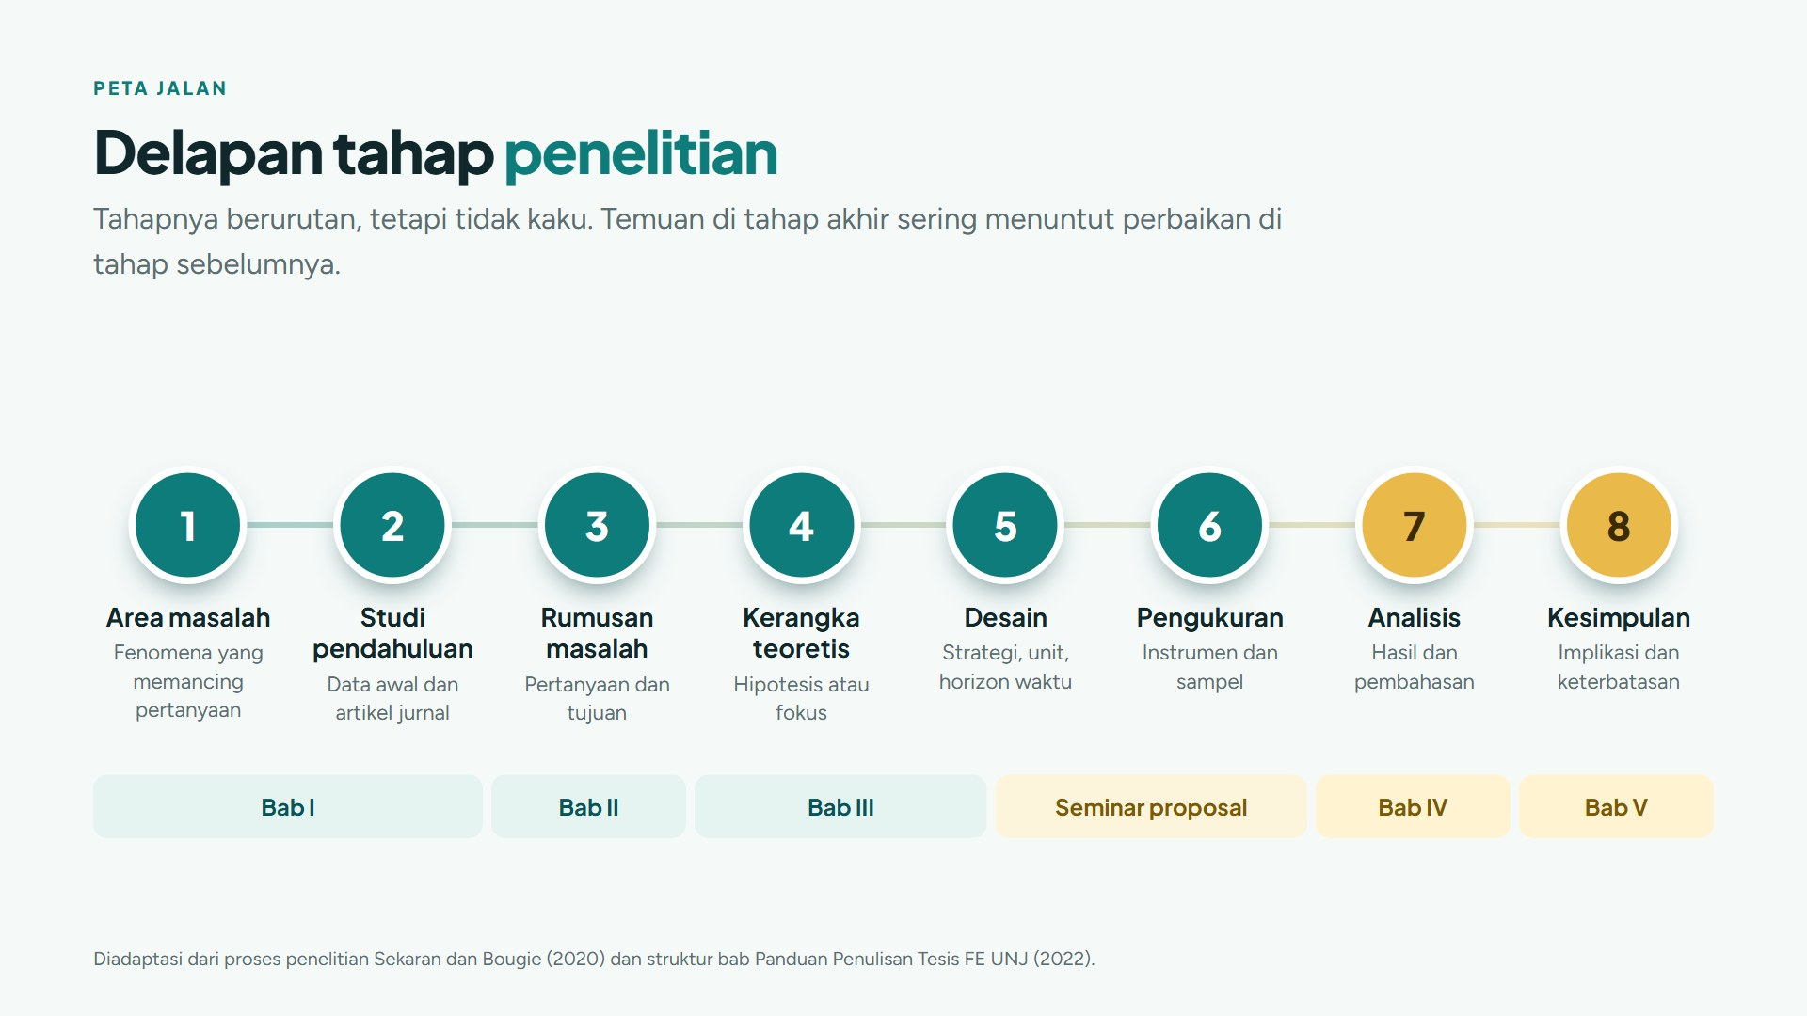
Notes:
PETA JALAN
Delapan tahap penelitian
Tahapnya berurutan, tetapi tidak kaku. Temuan di tahap akhir sering menuntut perbaikan di tahap sebelumnya.
1
Area masalah
Fenomena yang memancing pertanyaan
2
Studi pendahuluan
Data awal dan artikel jurnal
3
Rumusan masalah
Pertanyaan dan tujuan
4
Kerangka teoretis
Hipotesis atau fokus
5
Desain
Strategi, unit, horizon waktu
6
Pengukuran
Instrumen dan sampel
7
Analisis
Hasil dan pembahasan
8
Kesimpulan
Implikasi dan keterbatasan
Bab I
Bab II
Bab III
Seminar proposal
Bab IV
Bab V
Diadaptasi dari proses penelitian Sekaran dan Bougie (2020) dan struktur bab Panduan Penulisan Tesis FE UNJ (2022).

Slide 4
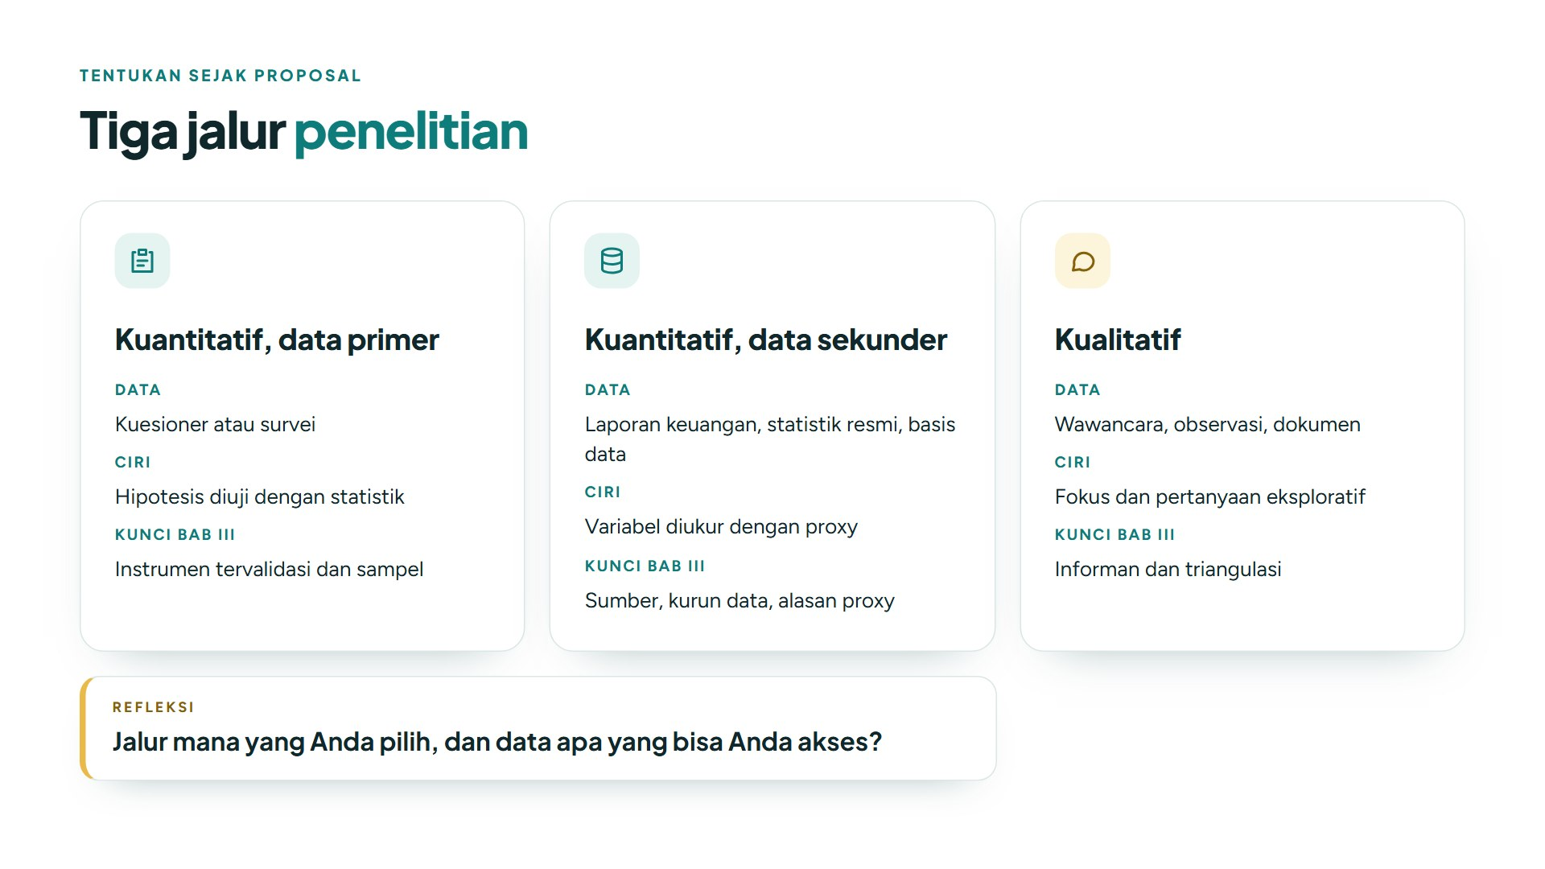
Notes:
TENTUKAN SEJAK PROPOSAL
Tiga jalur penelitian
Kuantitatif, data primer
DATA
Kuesioner atau survei
CIRI
Hipotesis diuji dengan statistik
KUNCI BAB III
Instrumen tervalidasi dan sampel
Kuantitatif, data sekunder
DATA
Laporan keuangan, statistik resmi, basis data
CIRI
Variabel diukur dengan proxy
KUNCI BAB III
Sumber, kurun data, alasan proxy
Kualitatif
DATA
Wawancara, observasi, dokumen
CIRI
Fokus dan pertanyaan eksploratif
KUNCI BAB III
Informan dan triangulasi
REFLEKSI
Jalur mana yang Anda pilih, dan data apa yang bisa Anda akses?

Slide 5
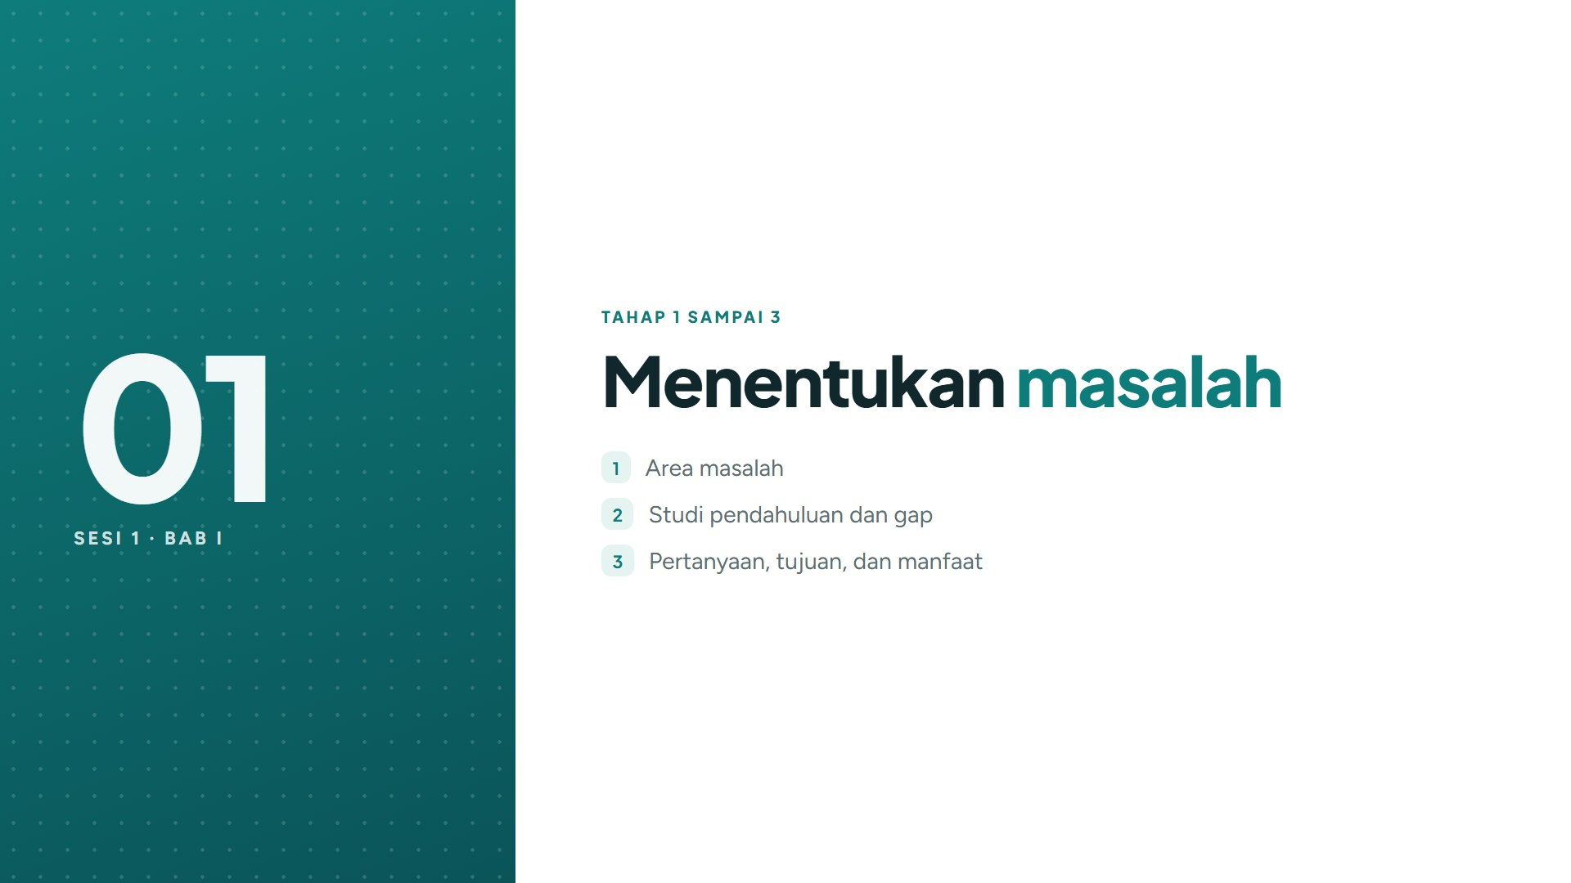
Notes:
01
SESI 1 · BAB I
TAHAP 1 SAMPAI 3
Menentukan masalah
1
Area masalah
2
Studi pendahuluan dan gap
3
Pertanyaan, tujuan, dan manfaat

Slide 6
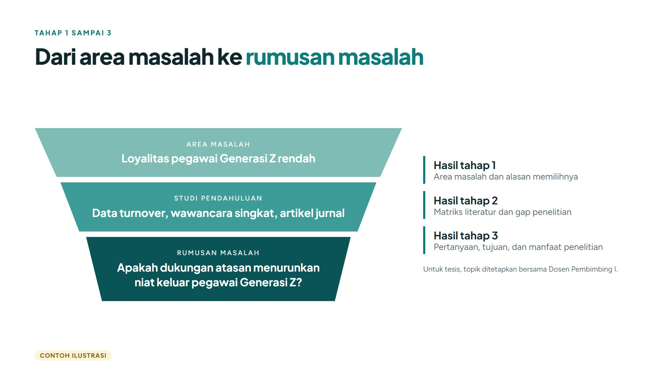
Notes:
TAHAP 1 SAMPAI 3
Dari area masalah ke rumusan masalah
AREA MASALAH
Loyalitas pegawai Generasi Z rendah
STUDI PENDAHULUAN
Data turnover, wawancara singkat, artikel jurnal
RUMUSAN MASALAH
Apakah dukungan atasan menurunkan niat keluar pegawai Generasi Z?
Hasil tahap 1
Area masalah dan alasan memilihnya
Hasil tahap 2
Matriks literatur dan gap penelitian
Hasil tahap 3
Pertanyaan, tujuan, dan manfaat penelitian
Untuk tesis, topik ditetapkan bersama Dosen Pembimbing I.
CONTOH ILUSTRASI

Slide 7
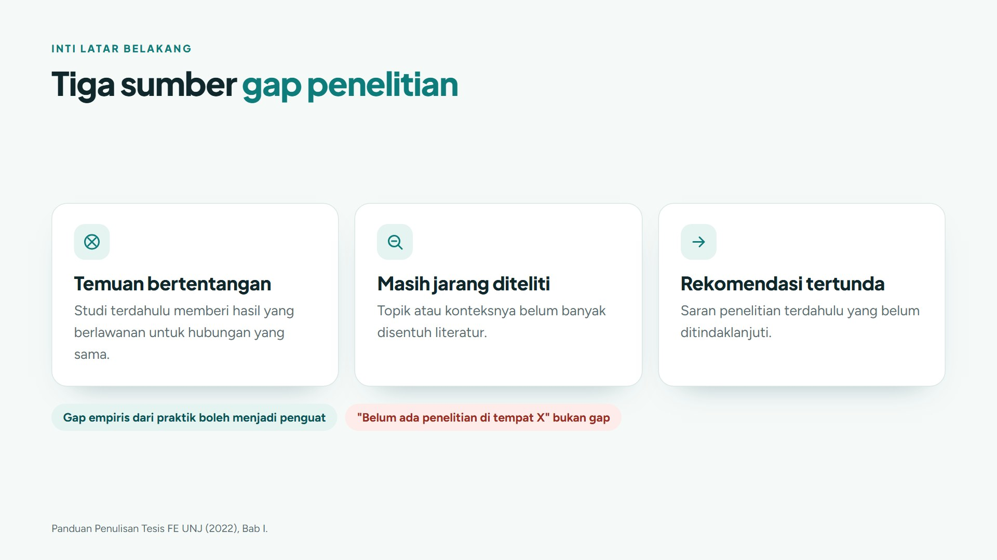
Notes:
INTI LATAR BELAKANG
Tiga sumber gap penelitian
Temuan bertentangan
Studi terdahulu memberi hasil yang berlawanan untuk hubungan yang sama.
Masih jarang diteliti
Topik atau konteksnya belum banyak disentuh literatur.
Rekomendasi tertunda
Saran penelitian terdahulu yang belum ditindaklanjuti.
Gap empiris dari praktik boleh menjadi penguat
"Belum ada penelitian di tempat X" bukan gap
Panduan Penulisan Tesis FE UNJ (2022), Bab I.

Slide 8
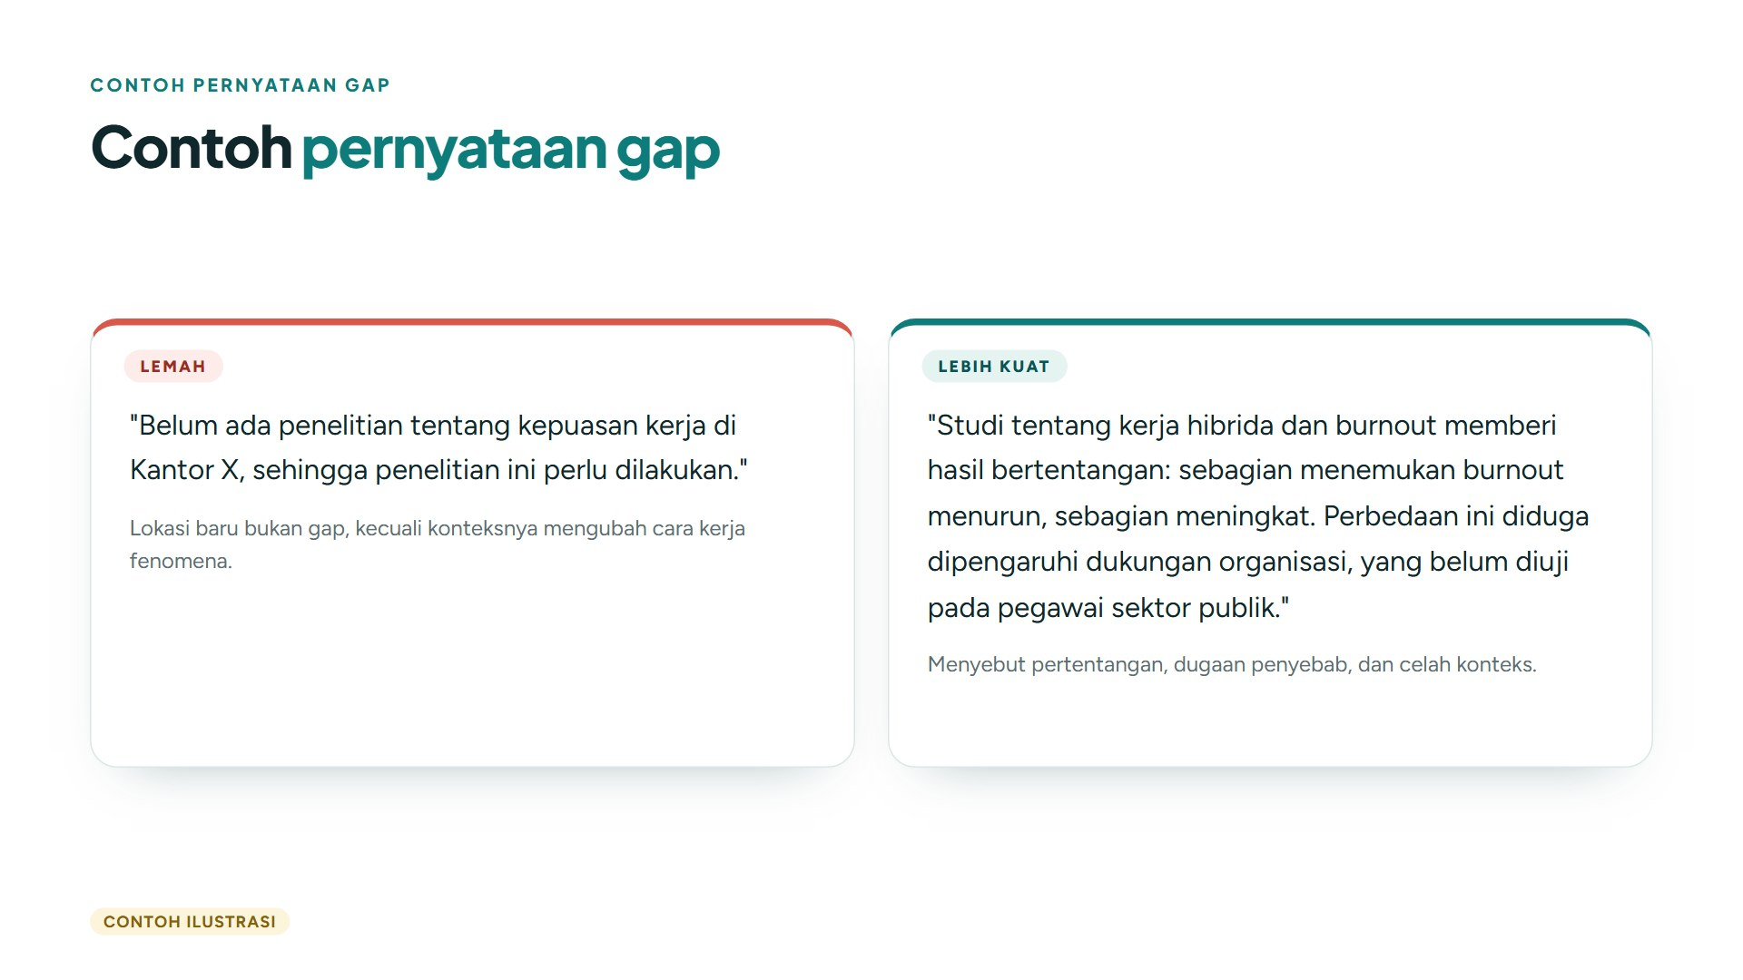
Notes:
CONTOH PERNYATAAN GAP
Contoh pernyataan gap
LEMAH
"Belum ada penelitian tentang kepuasan kerja di Kantor X, sehingga penelitian ini perlu dilakukan."
Lokasi baru bukan gap, kecuali konteksnya mengubah cara kerja fenomena.
LEBIH KUAT
"Studi tentang kerja hibrida dan burnout memberi hasil bertentangan: sebagian menemukan burnout menurun, sebagian meningkat. Perbedaan ini diduga dipengaruhi dukungan organisasi, yang belum diuji pada pegawai sektor publik."
Menyebut pertentangan, dugaan penyebab, dan celah konteks.
CONTOH ILUSTRASI

Slide 9
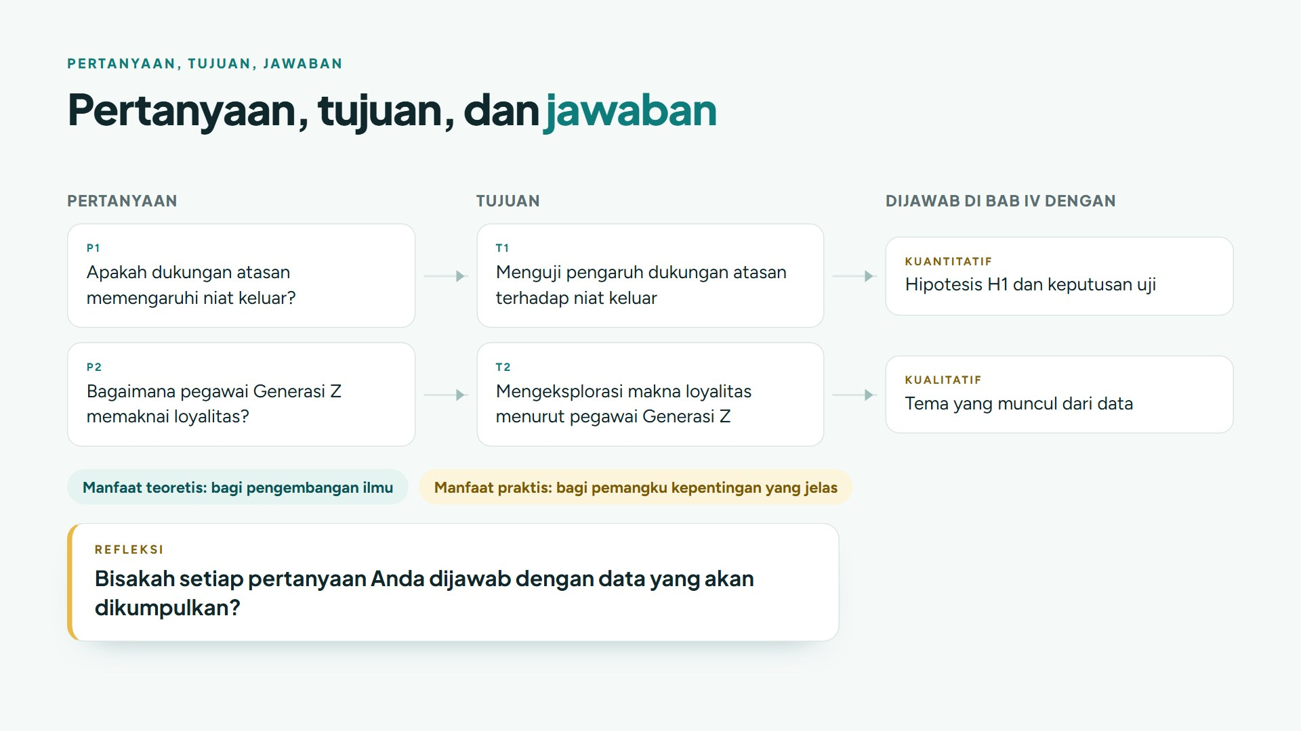
Notes:
PERTANYAAN, TUJUAN, JAWABAN
Pertanyaan, tujuan, dan jawaban
PERTANYAAN
TUJUAN
DIJAWAB DI BAB IV DENGAN
P1
Apakah dukungan atasan memengaruhi niat keluar?
T1
Menguji pengaruh dukungan atasan terhadap niat keluar
KUANTITATIF
Hipotesis H1 dan keputusan uji
P2
Bagaimana pegawai Generasi Z memaknai loyalitas?
T2
Mengeksplorasi makna loyalitas menurut pegawai Generasi Z
KUALITATIF
Tema yang muncul dari data
Manfaat teoretis: bagi pengembangan ilmu
Manfaat praktis: bagi pemangku kepentingan yang jelas
REFLEKSI
Bisakah setiap pertanyaan Anda dijawab dengan data yang akan dikumpulkan?

Slide 10
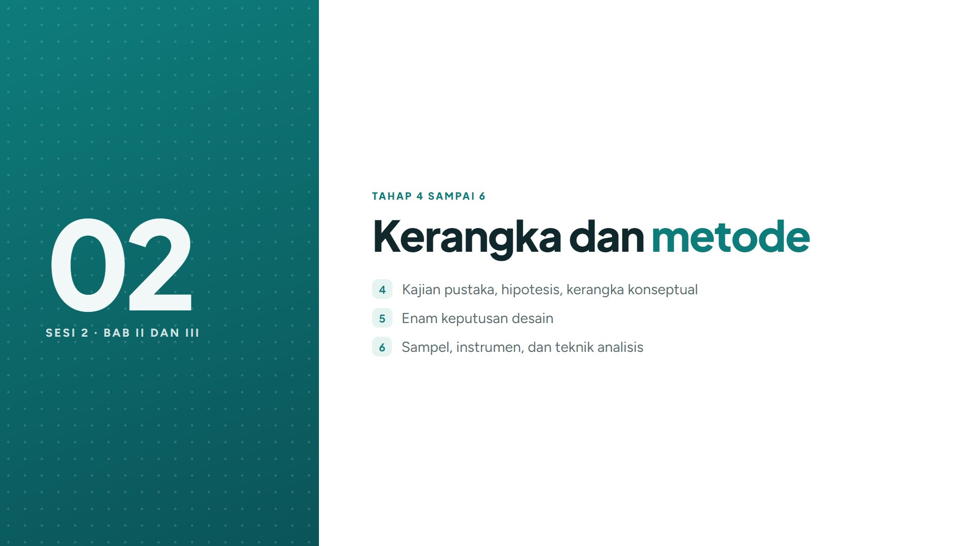
Notes:
02
SESI 2 · BAB II DAN III
TAHAP 4 SAMPAI 6
Kerangka dan metode
4
Kajian pustaka, hipotesis, kerangka konseptual
5
Enam keputusan desain
6
Sampel, instrumen, dan teknik analisis

Slide 11
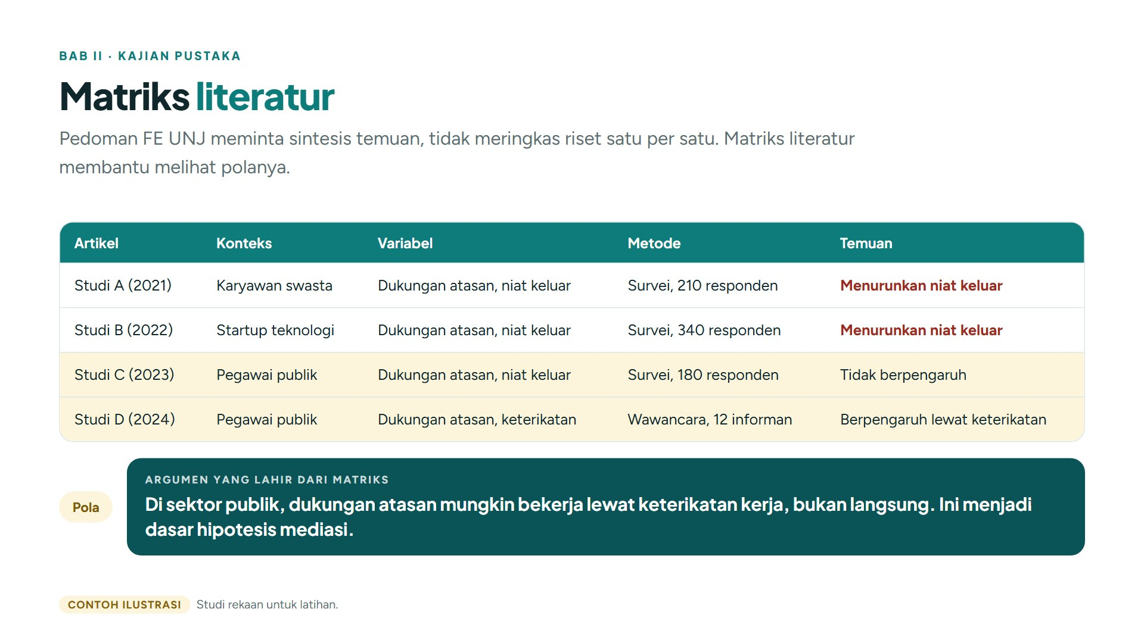
Notes:
BAB II · KAJIAN PUSTAKA
Matriks literatur
Pedoman FE UNJ meminta sintesis temuan, tidak meringkas riset satu per satu. Matriks literatur membantu melihat polanya.
Artikel Konteks Variabel Metode Temuan
Studi A (2021) Karyawan swasta Dukungan atasan, niat keluar Survei, 210 responden Menurunkan niat keluar
Studi B (2022) Startup teknologi Dukungan atasan, niat keluar Survei, 340 responden Menurunkan niat keluar
Studi C (2023) Pegawai publik Dukungan atasan, niat keluar Survei, 180 responden Tidak berpengaruh
Studi D (2024) Pegawai publik Dukungan atasan, keterikatan Wawancara, 12 informan Berpengaruh lewat keterikatan
Pola
ARGUMEN YANG LAHIR DARI MATRIKS
Di sektor publik, dukungan atasan mungkin bekerja lewat keterikatan kerja, bukan langsung. Ini menjadi dasar hipotesis mediasi.
CONTOH ILUSTRASI Studi rekaan untuk latihan.

Slide 12
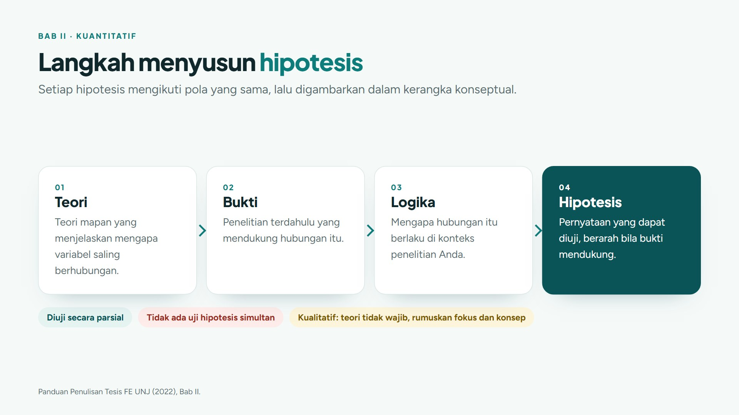
Notes:
BAB II · KUANTITATIF
Langkah menyusun hipotesis
Setiap hipotesis mengikuti pola yang sama, lalu digambarkan dalam kerangka konseptual.
01
Teori
Teori mapan yang menjelaskan mengapa variabel saling berhubungan.
02
Bukti
Penelitian terdahulu yang mendukung hubungan itu.
03
Logika
Mengapa hubungan itu berlaku di konteks penelitian Anda.
04
Hipotesis
Pernyataan yang dapat diuji, berarah bila bukti mendukung.
Diuji secara parsial
Tidak ada uji hipotesis simultan
Kualitatif: teori tidak wajib, rumuskan fokus dan konsep
Panduan Penulisan Tesis FE UNJ (2022), Bab II.

Slide 13
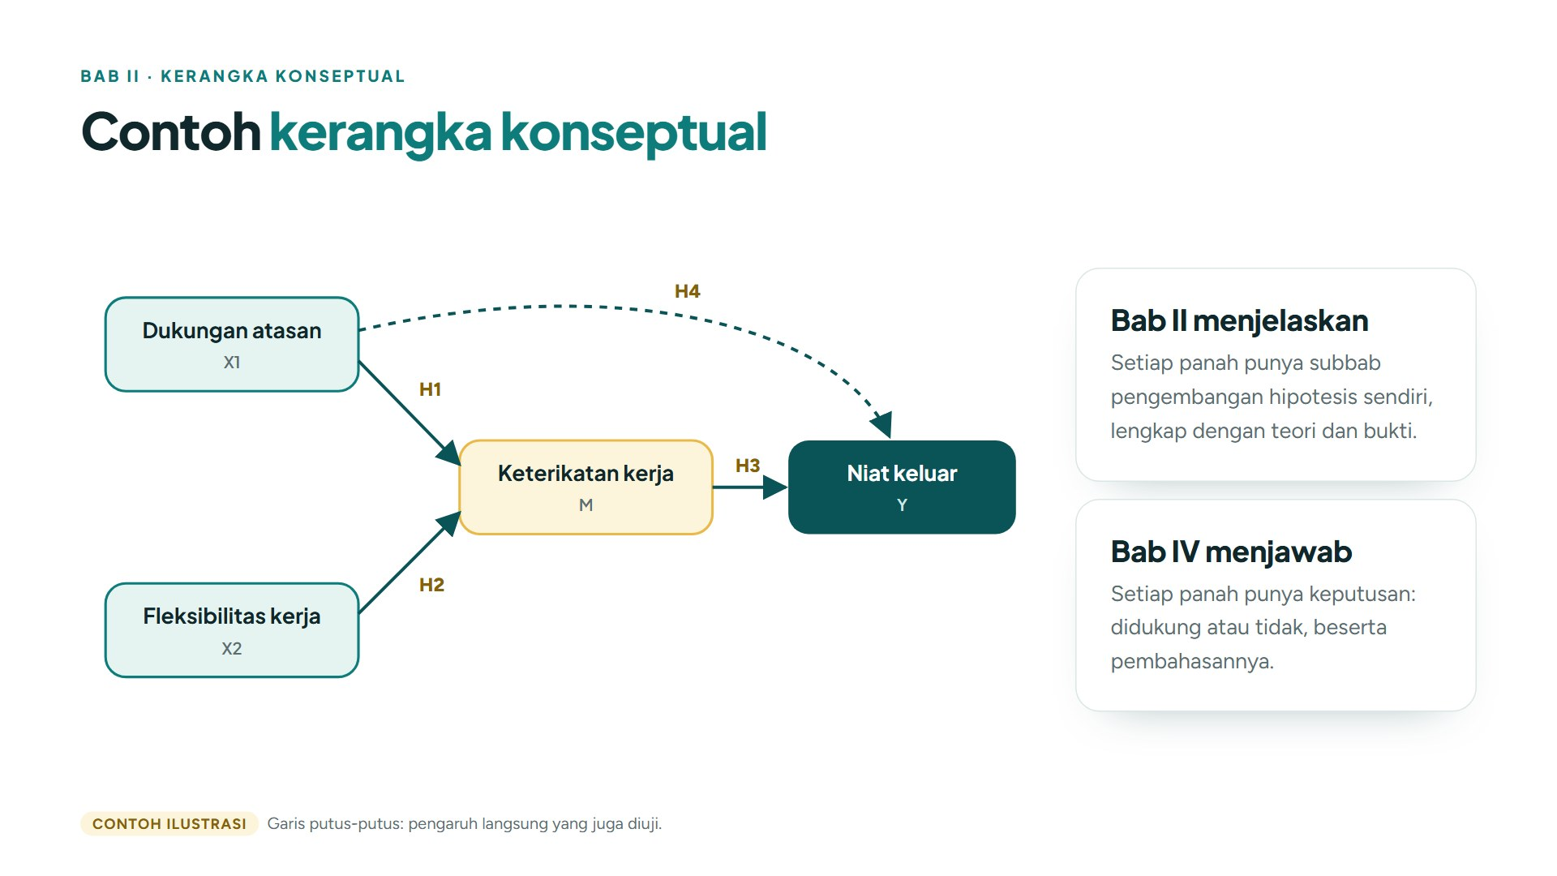
Notes:
BAB II · KERANGKA KONSEPTUAL
Contoh kerangka konseptual
Dukungan atasan
X1
Fleksibilitas kerja
X2
Keterikatan kerja
M
Niat keluar
Y
H1
H2
H3
H4
Bab II menjelaskan
Setiap panah punya subbab pengembangan hipotesis sendiri, lengkap dengan teori dan bukti.
Bab IV menjawab
Setiap panah punya keputusan: didukung atau tidak, beserta pembahasannya.
CONTOH ILUSTRASI Garis putus-putus: pengaruh langsung yang juga diuji.

Slide 14
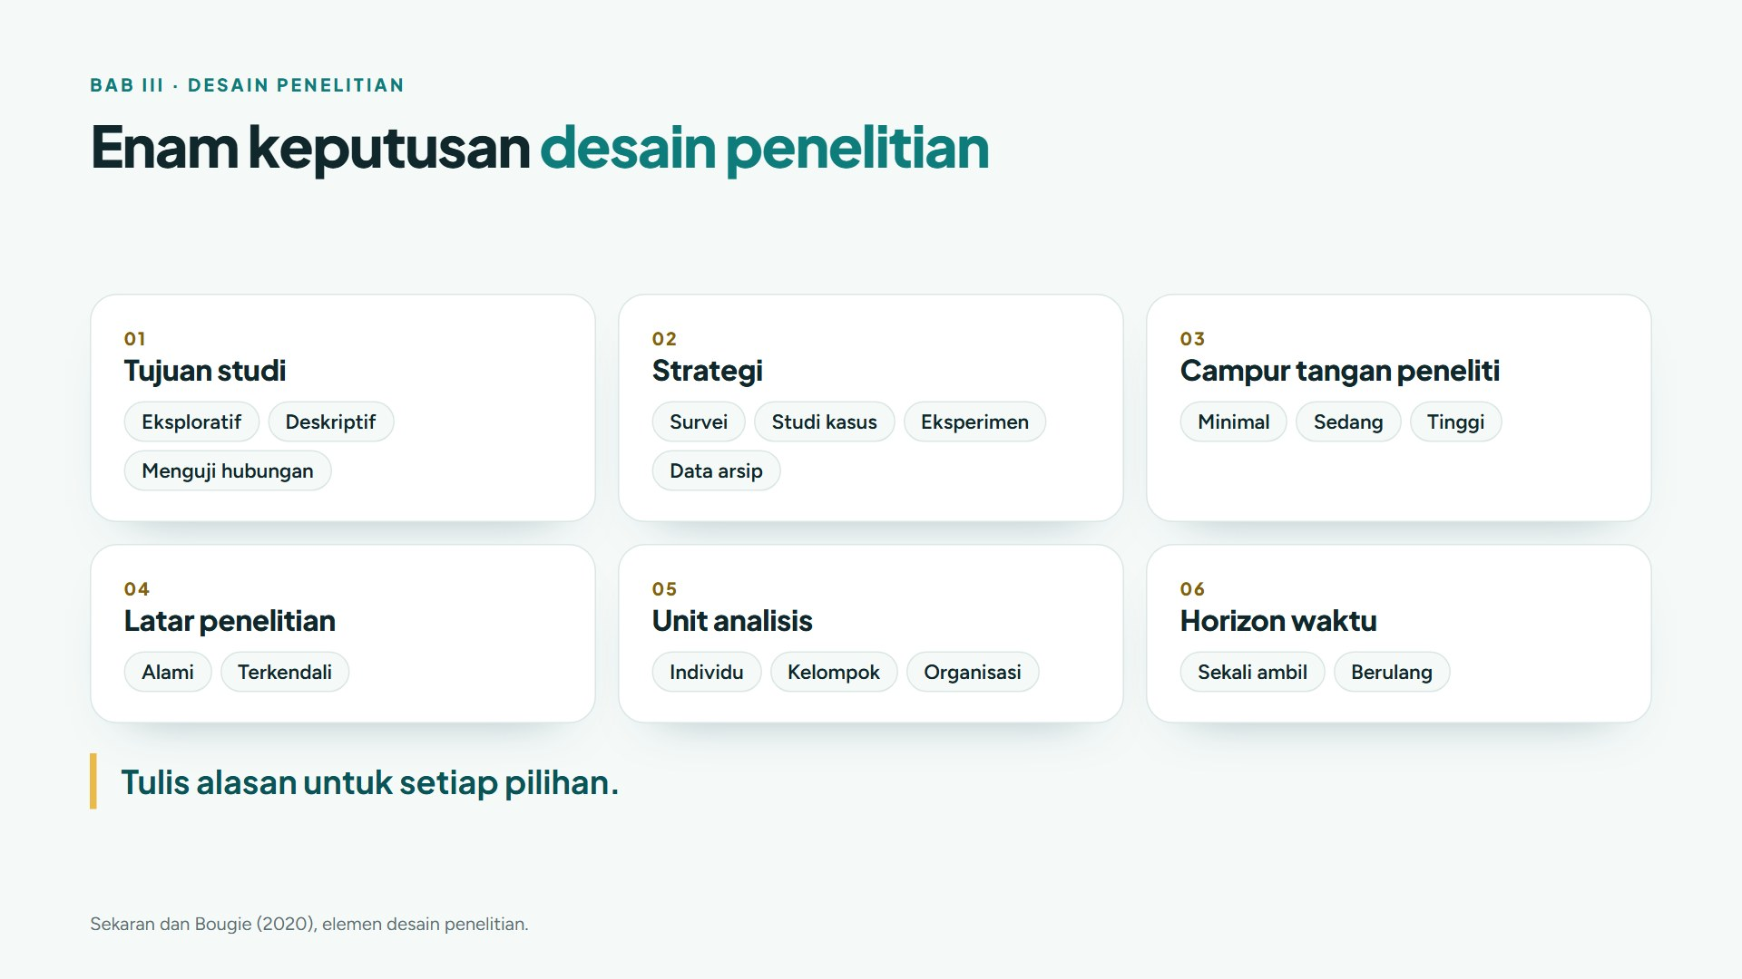
Notes:
BAB III · DESAIN PENELITIAN
Enam keputusan desain penelitian
01
Tujuan studi
Eksploratif
Deskriptif
Menguji hubungan
02
Strategi
Survei
Studi kasus
Eksperimen
Data arsip
03
Campur tangan peneliti
Minimal
Sedang
Tinggi
04
Latar penelitian
Alami
Terkendali
05
Unit analisis
Individu
Kelompok
Organisasi
06
Horizon waktu
Sekali ambil
Berulang
Tulis alasan untuk setiap pilihan.
Sekaran dan Bougie (2020), elemen desain penelitian.

Slide 15
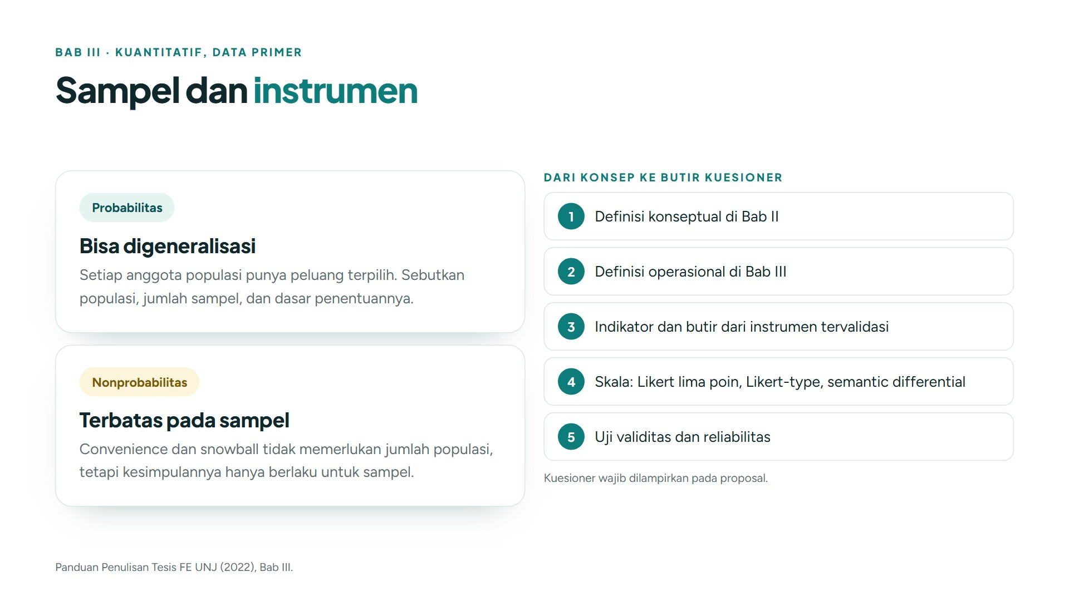
Notes:
BAB III · KUANTITATIF, DATA PRIMER
Sampel dan instrumen
Probabilitas
Bisa digeneralisasi
Setiap anggota populasi punya peluang terpilih. Sebutkan populasi, jumlah sampel, dan dasar penentuannya.
Nonprobabilitas
Terbatas pada sampel
Convenience dan snowball tidak memerlukan jumlah populasi, tetapi kesimpulannya hanya berlaku untuk sampel.
DARI KONSEP KE BUTIR KUESIONER
1
Definisi konseptual di Bab II
2
Definisi operasional di Bab III
3
Indikator dan butir dari instrumen tervalidasi
4
Skala: Likert lima poin, Likert-type, semantic differential
5
Uji validitas dan reliabilitas
Kuesioner wajib dilampirkan pada proposal.
Panduan Penulisan Tesis FE UNJ (2022), Bab III.

Slide 16
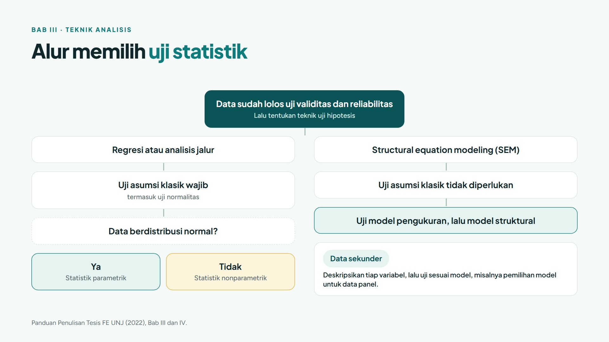
Notes:
BAB III · TEKNIK ANALISIS
Alur memilih uji statistik
Data sudah lolos uji validitas dan reliabilitas
Lalu tentukan teknik uji hipotesis
Regresi atau analisis jalur
Uji asumsi klasik wajib
termasuk uji normalitas
Data berdistribusi normal?
Ya
Statistik parametrik
Tidak
Statistik nonparametrik
Structural equation modeling (SEM)
Uji asumsi klasik tidak diperlukan
Uji model pengukuran, lalu model struktural
Data sekunder
Deskripsikan tiap variabel, lalu uji sesuai model, misalnya pemilihan model untuk data panel.
Panduan Penulisan Tesis FE UNJ (2022), Bab III dan IV.

Slide 17
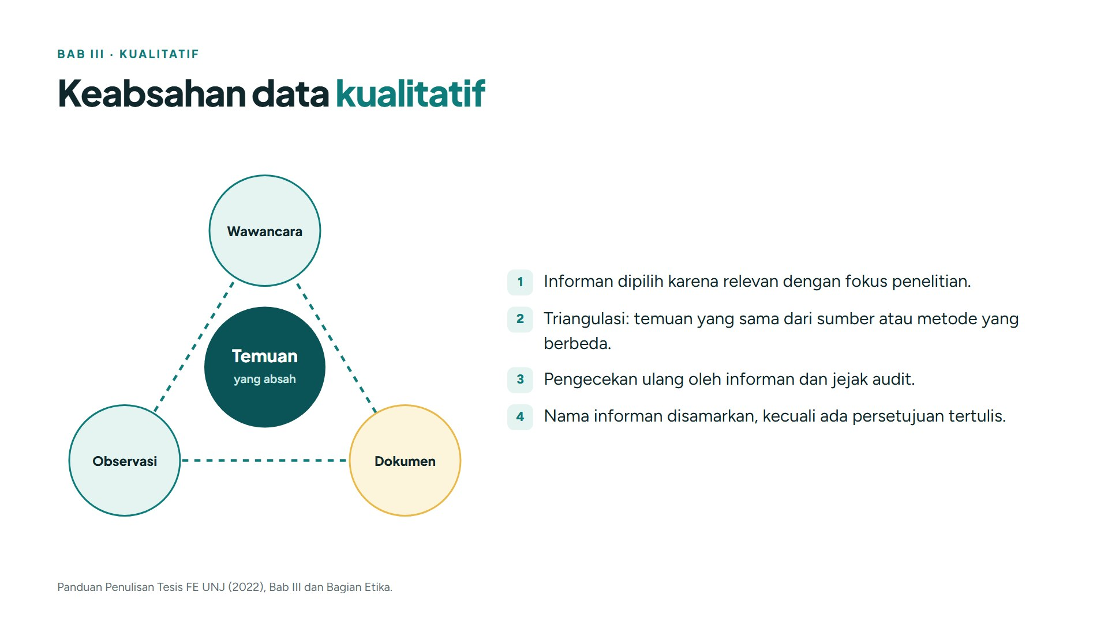
Notes:
BAB III · KUALITATIF
Keabsahan data kualitatif
Temuan
yang absah
Wawancara
Observasi
Dokumen
1
Informan dipilih karena relevan dengan fokus penelitian.
2
Triangulasi: temuan yang sama dari sumber atau metode yang berbeda.
3
Pengecekan ulang oleh informan dan jejak audit.
4
Nama informan disamarkan, kecuali ada persetujuan tertulis.
Panduan Penulisan Tesis FE UNJ (2022), Bab III dan Bagian Etika.

Slide 18

Notes:
03
SESI 3 · BAB IV
TAHAP 7
Hasil dan pembahasan
A
Beda hasil dan pembahasan
B
Empat langkah membahas temuan
C
Hipotesis yang ditolak

Slide 19
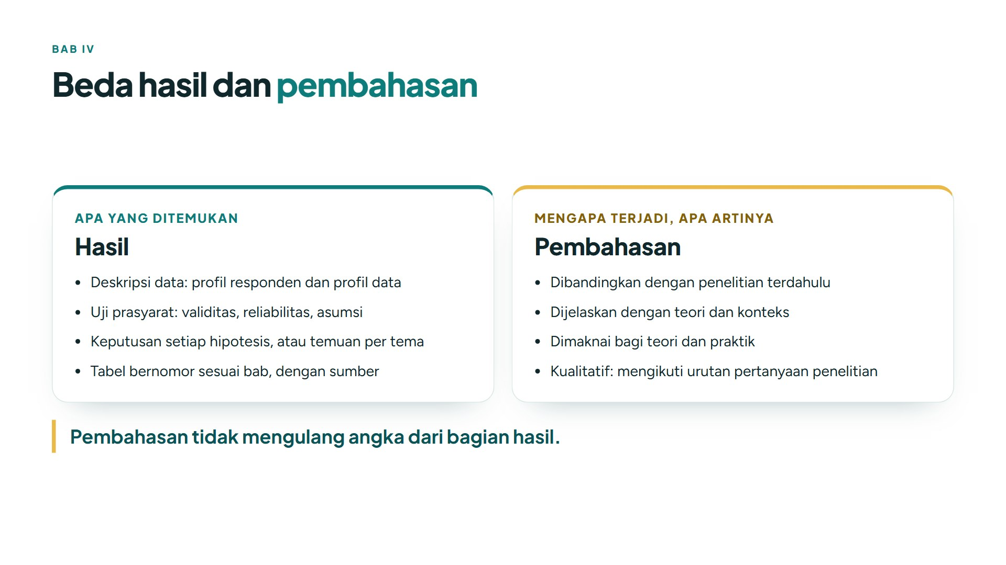
Notes:
BAB IV
Beda hasil dan pembahasan
APA YANG DITEMUKAN
Hasil
Deskripsi data: profil responden dan profil data
Uji prasyarat: validitas, reliabilitas, asumsi
Keputusan setiap hipotesis, atau temuan per tema
Tabel bernomor sesuai bab, dengan sumber
MENGAPA TERJADI, APA ARTINYA
Pembahasan
Dibandingkan dengan penelitian terdahulu
Dijelaskan dengan teori dan konteks
Dimaknai bagi teori dan praktik
Kualitatif: mengikuti urutan pertanyaan penelitian
Pembahasan tidak mengulang angka dari bagian hasil.

Slide 20
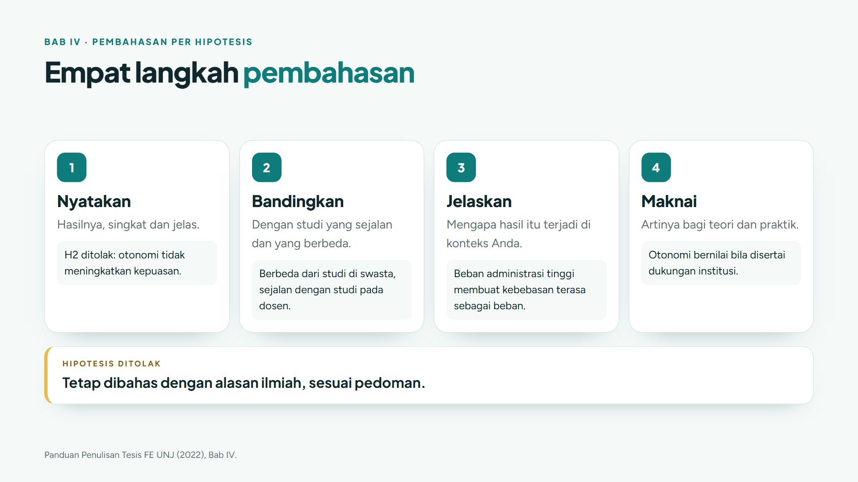
Notes:
BAB IV · PEMBAHASAN PER HIPOTESIS
Empat langkah pembahasan
1
Nyatakan
Hasilnya, singkat dan jelas.
H2 ditolak: otonomi tidak meningkatkan kepuasan.
2
Bandingkan
Dengan studi yang sejalan dan yang berbeda.
Berbeda dari studi di swasta, sejalan dengan studi pada dosen.
3
Jelaskan
Mengapa hasil itu terjadi di konteks Anda.
Beban administrasi tinggi membuat kebebasan terasa sebagai beban.
4
Maknai
Artinya bagi teori dan praktik.
Otonomi bernilai bila disertai dukungan institusi.
HIPOTESIS DITOLAK
Tetap dibahas dengan alasan ilmiah, sesuai pedoman.
Panduan Penulisan Tesis FE UNJ (2022), Bab IV.

Slide 21
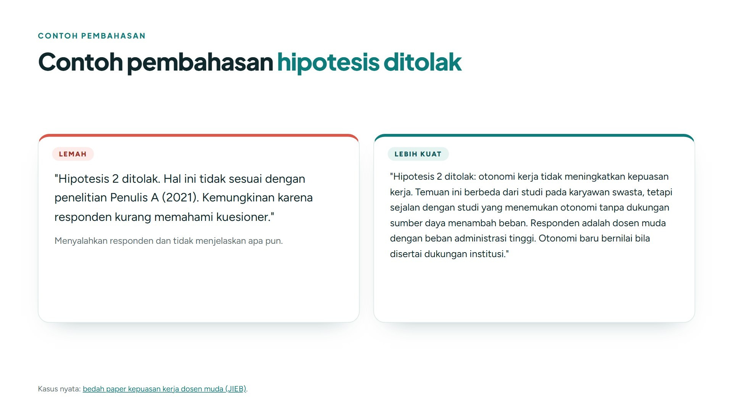
Notes:
CONTOH PEMBAHASAN
Contoh pembahasan hipotesis ditolak
LEMAH
"Hipotesis 2 ditolak. Hal ini tidak sesuai dengan penelitian Penulis A (2021). Kemungkinan karena responden kurang memahami kuesioner."
Menyalahkan responden dan tidak menjelaskan apa pun.
LEBIH KUAT
"Hipotesis 2 ditolak: otonomi kerja tidak meningkatkan kepuasan kerja. Temuan ini berbeda dari studi pada karyawan swasta, tetapi sejalan dengan studi yang menemukan otonomi tanpa dukungan sumber daya menambah beban. Responden adalah dosen muda dengan beban administrasi tinggi. Otonomi baru bernilai bila disertai dukungan institusi."
Kasus nyata: bedah paper kepuasan kerja dosen muda (JIEB).

Slide 22
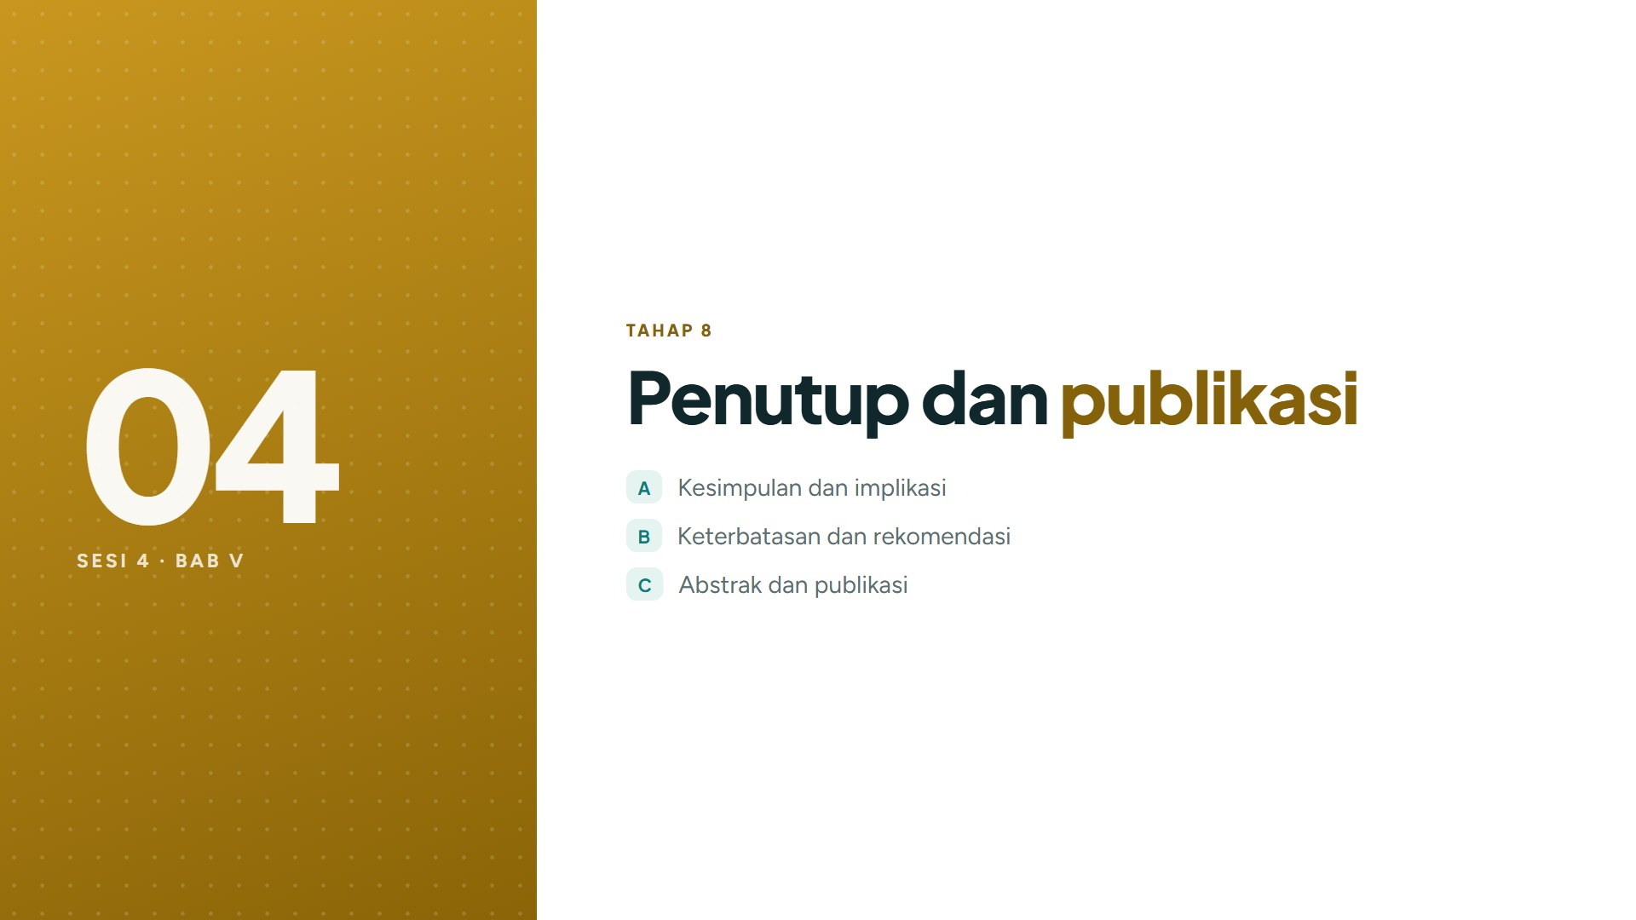
Notes:
04
SESI 4 · BAB V
TAHAP 8
Penutup dan publikasi
A
Kesimpulan dan implikasi
B
Keterbatasan dan rekomendasi
C
Abstrak dan publikasi

Slide 23
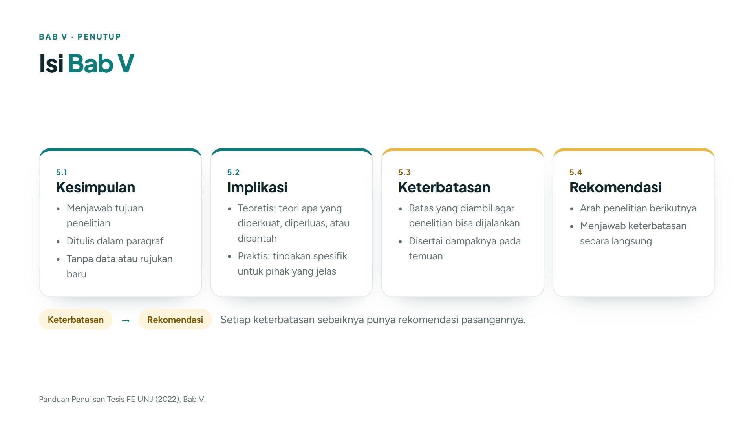
Notes:
BAB V · PENUTUP
Isi Bab V
5.1
Kesimpulan
Menjawab tujuan penelitian
Ditulis dalam paragraf
Tanpa data atau rujukan baru
5.2
Implikasi
Teoretis: teori apa yang diperkuat, diperluas, atau dibantah
Praktis: tindakan spesifik untuk pihak yang jelas
5.3
Keterbatasan
Batas yang diambil agar penelitian bisa dijalankan
Disertai dampaknya pada temuan
5.4
Rekomendasi
Arah penelitian berikutnya
Menjawab keterbatasan secara langsung
Keterbatasan
→
Rekomendasi
Setiap keterbatasan sebaiknya punya rekomendasi pasangannya.
Panduan Penulisan Tesis FE UNJ (2022), Bab V.

Slide 24
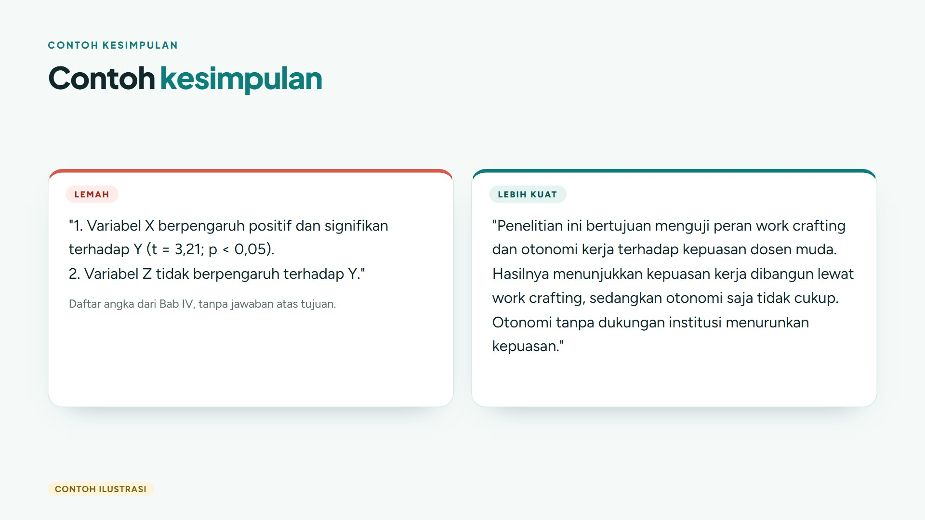
Notes:
CONTOH KESIMPULAN
Contoh kesimpulan
LEMAH
"1. Variabel X berpengaruh positif dan signifikan terhadap Y (t = 3,21; p < 0,05).
2. Variabel Z tidak berpengaruh terhadap Y."
Daftar angka dari Bab IV, tanpa jawaban atas tujuan.
LEBIH KUAT
"Penelitian ini bertujuan menguji peran work crafting dan otonomi kerja terhadap kepuasan dosen muda. Hasilnya menunjukkan kepuasan kerja dibangun lewat work crafting, sedangkan otonomi saja tidak cukup. Otonomi tanpa dukungan institusi menurunkan kepuasan."
CONTOH ILUSTRASI

Slide 25
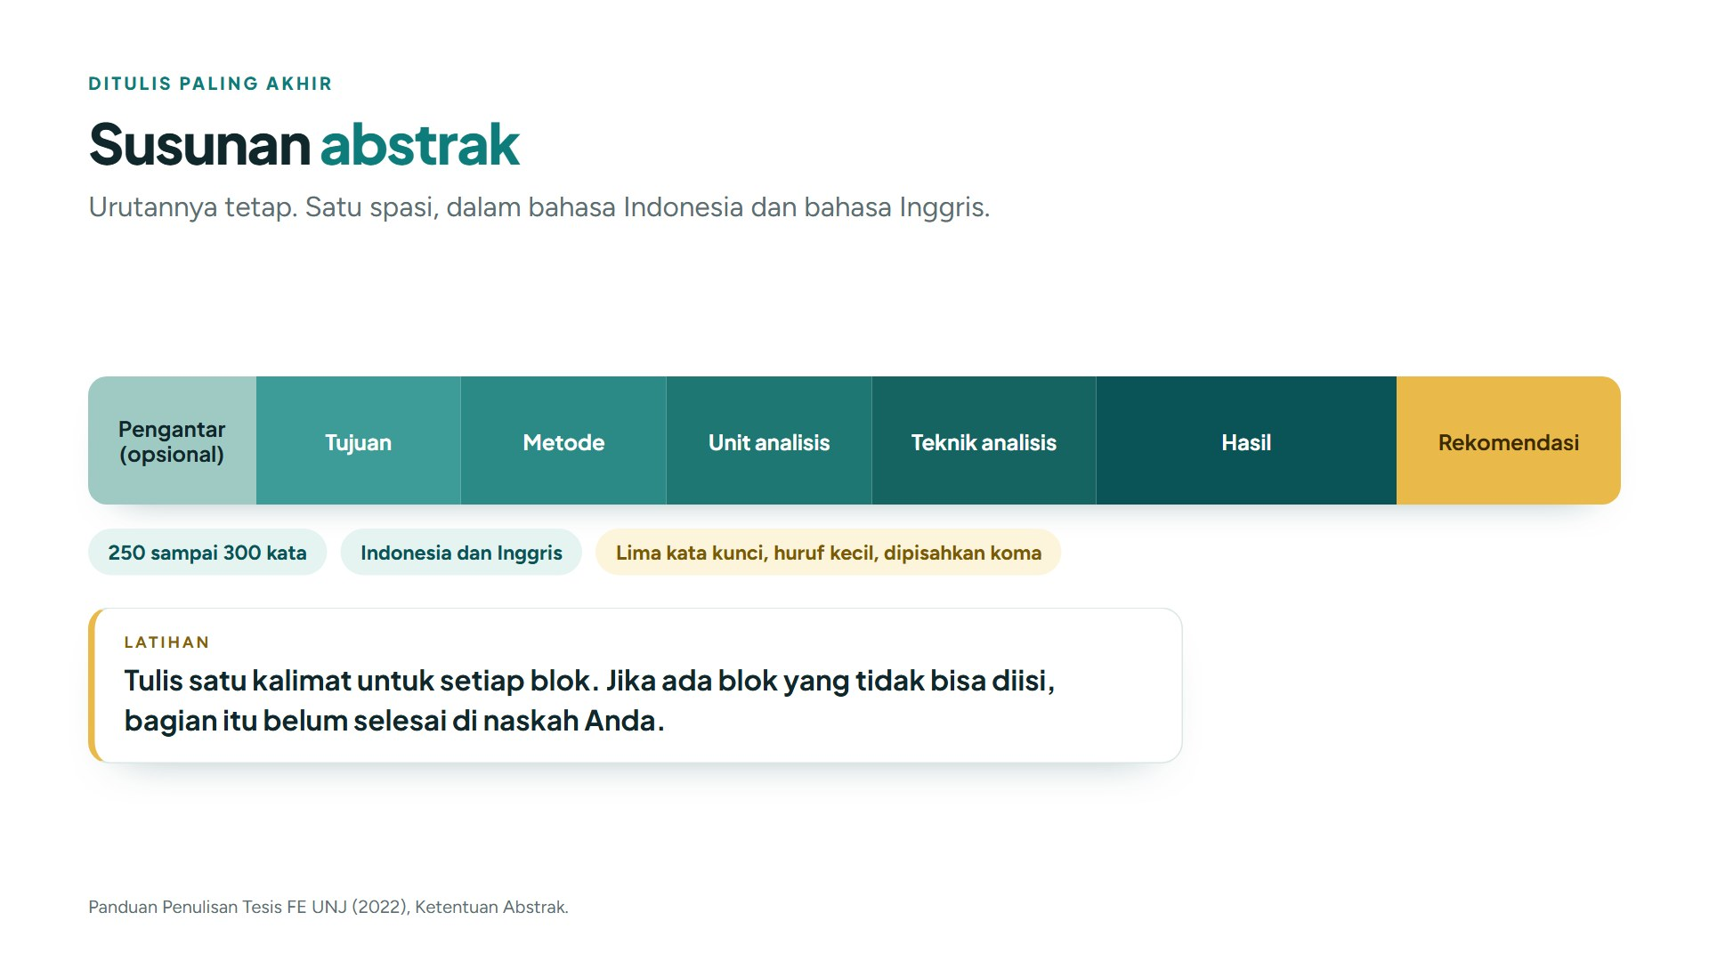
Notes:
DITULIS PALING AKHIR
Susunan abstrak
Urutannya tetap. Satu spasi, dalam bahasa Indonesia dan bahasa Inggris.
Pengantar
(opsional)
Tujuan
Metode
Unit analisis
Teknik analisis
Hasil
Rekomendasi
250 sampai 300 kata
Indonesia dan Inggris
Lima kata kunci, huruf kecil, dipisahkan koma
LATIHAN
Tulis satu kalimat untuk setiap blok. Jika ada blok yang tidak bisa diisi, bagian itu belum selesai di naskah Anda.
Panduan Penulisan Tesis FE UNJ (2022), Ketentuan Abstrak.

Slide 26
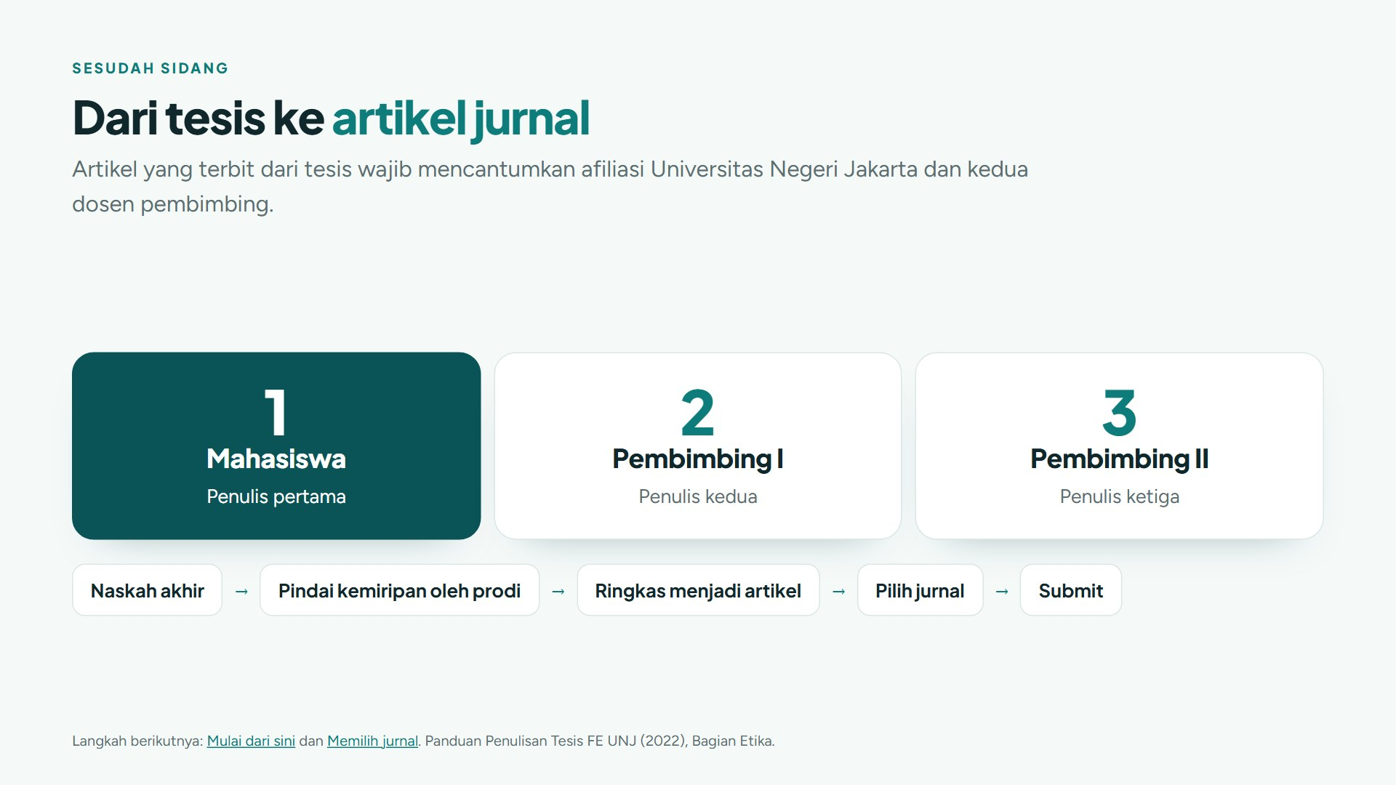
Notes:
SESUDAH SIDANG
Dari tesis ke artikel jurnal
Artikel yang terbit dari tesis wajib mencantumkan afiliasi Universitas Negeri Jakarta dan kedua dosen pembimbing.
1
Mahasiswa
Penulis pertama
2
Pembimbing I
Penulis kedua
3
Pembimbing II
Penulis ketiga
Naskah akhir
→
Pindai kemiripan oleh prodi
→
Ringkas menjadi artikel
→
Pilih jurnal
→
Submit
Langkah berikutnya: Mulai dari sini dan Memilih jurnal. Panduan Penulisan Tesis FE UNJ (2022), Bagian Etika.

Slide 27
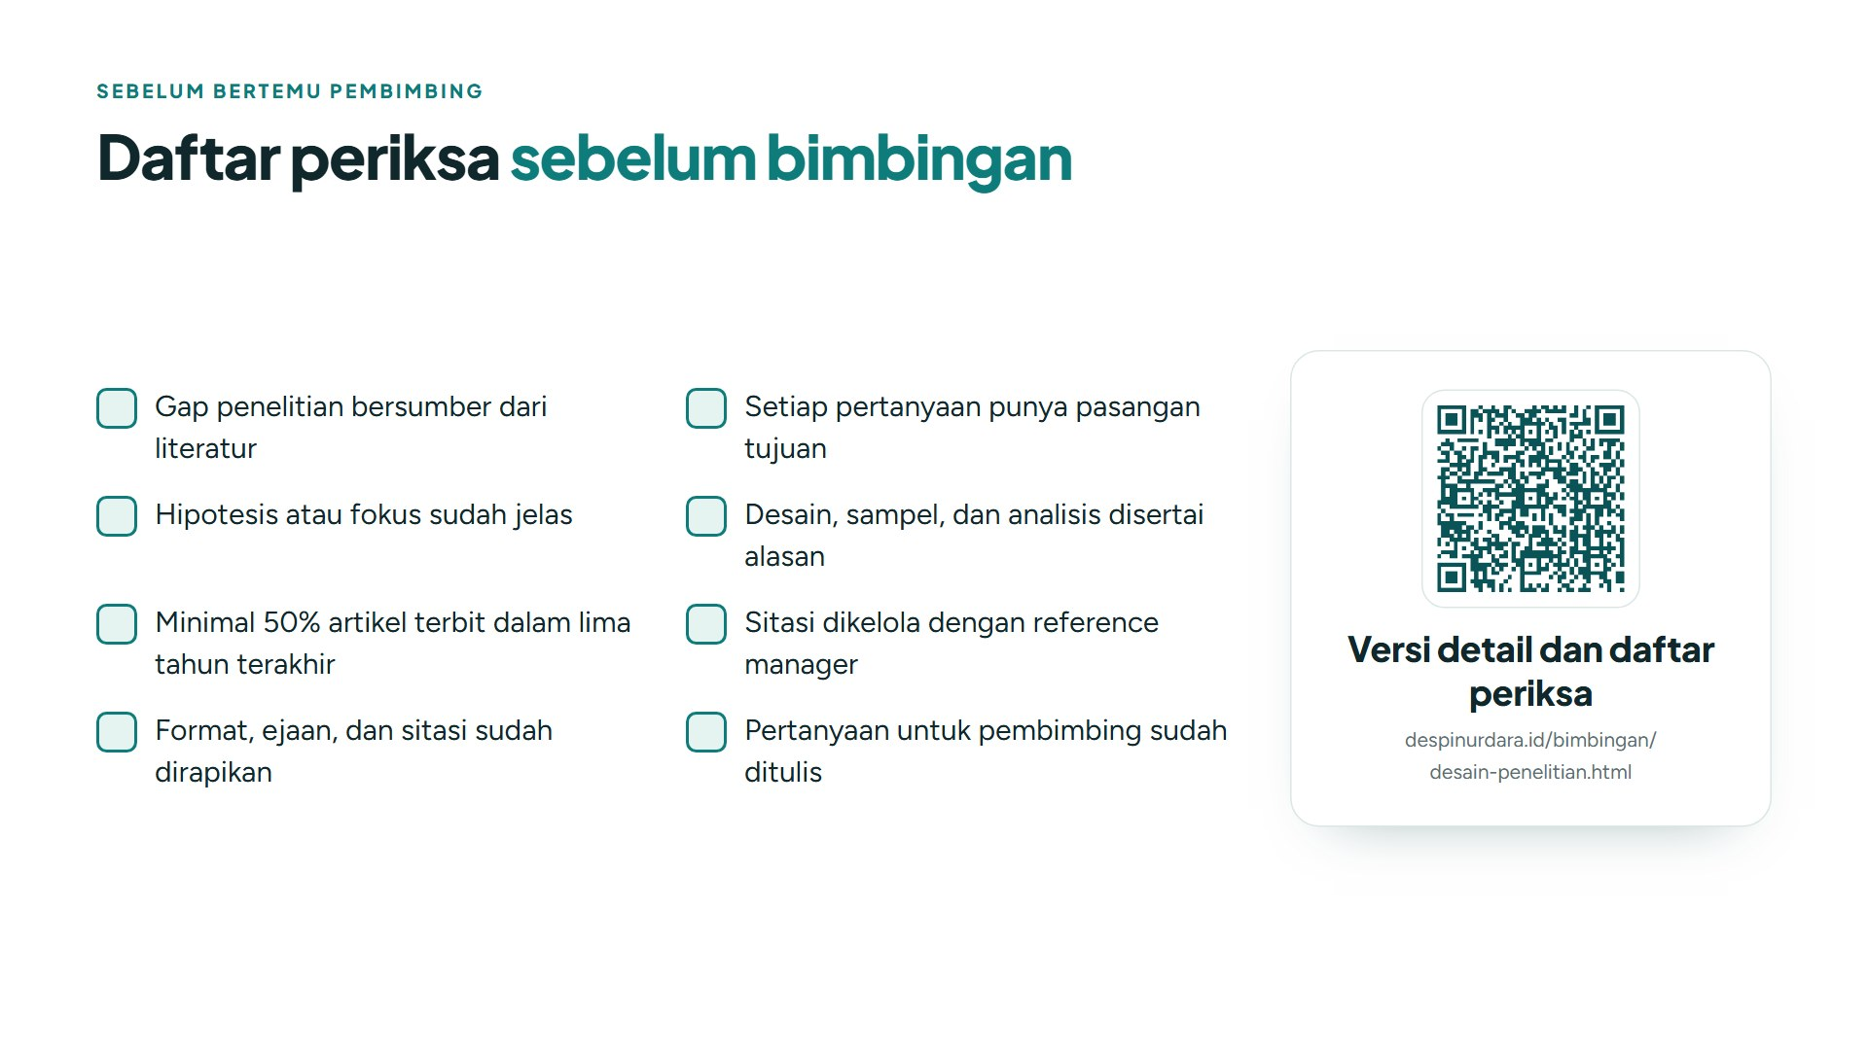
Notes:
SEBELUM BERTEMU PEMBIMBING
Daftar periksa sebelum bimbingan
Gap penelitian bersumber dari literatur
Setiap pertanyaan punya pasangan tujuan
Hipotesis atau fokus sudah jelas
Desain, sampel, dan analisis disertai alasan
Minimal 50% artikel terbit dalam lima tahun terakhir
Sitasi dikelola dengan reference manager
Format, ejaan, dan sitasi sudah dirapikan
Pertanyaan untuk pembimbing sudah ditulis
Versi detail dan daftar periksa
despinurdara.id/bimbingan/
desain-penelitian.html

Slide 28
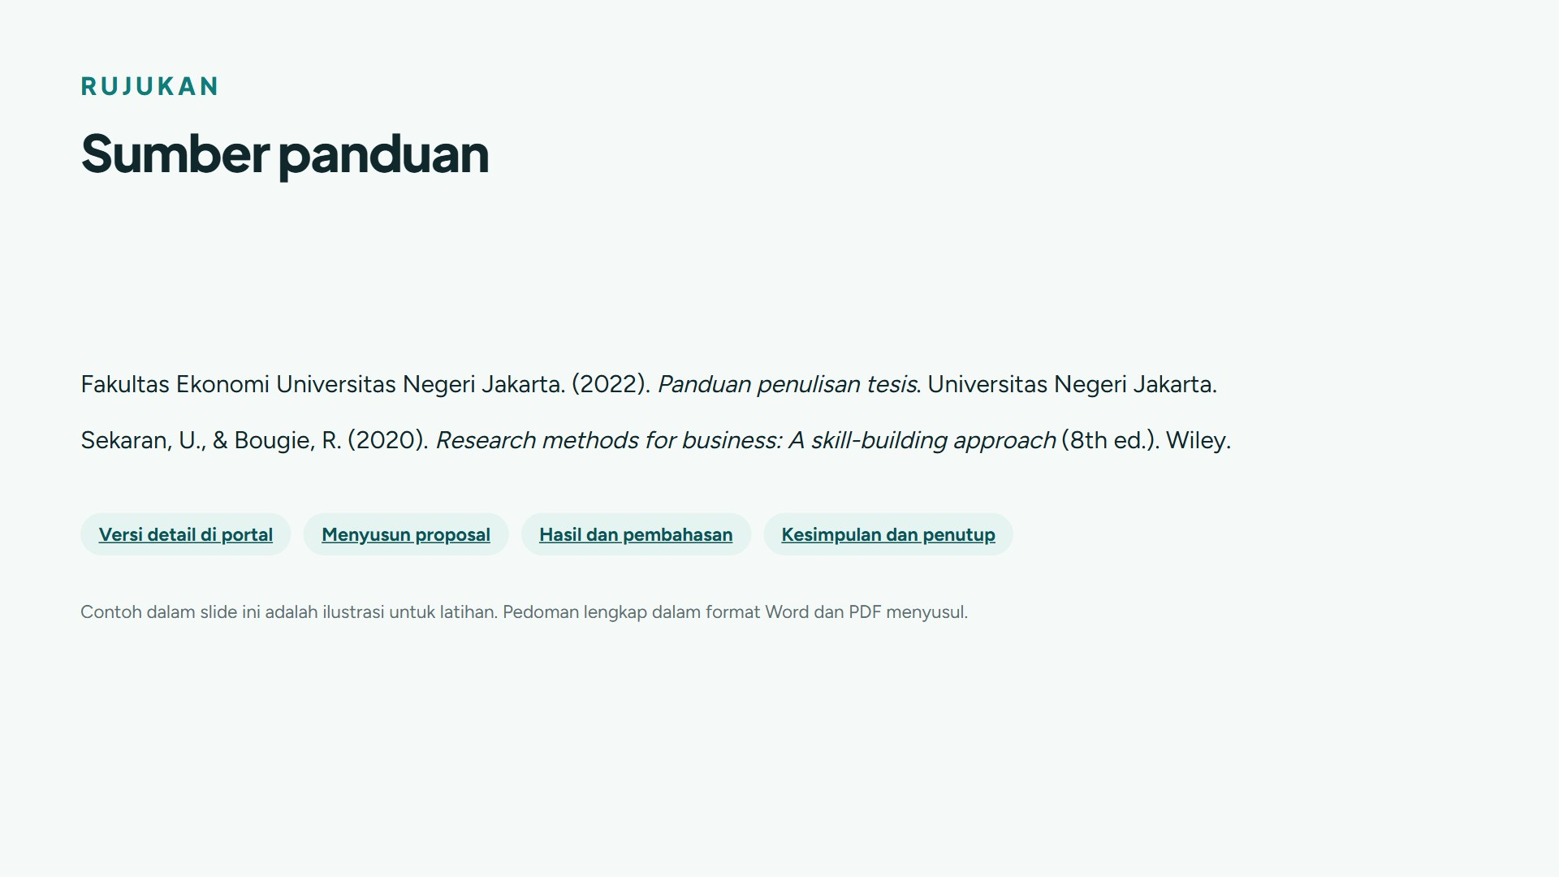
Notes:
RUJUKAN
Sumber panduan
Fakultas Ekonomi Universitas Negeri Jakarta. (2022). Panduan penulisan tesis. Universitas Negeri Jakarta.
Sekaran, U., & Bougie, R. (2020). Research methods for business: A skill-building approach (8th ed.). Wiley.
Versi detail di portal
Menyusun proposal
Hasil dan pembahasan
Kesimpulan dan penutup
Contoh dalam slide ini adalah ilustrasi untuk latihan. Pedoman lengkap dalam format Word dan PDF menyusul.

